Slide 1


시각 Tech. 심화과정 (3) Lab session
연세대학교 컴퓨터과학과
신 창 하

Slide 2

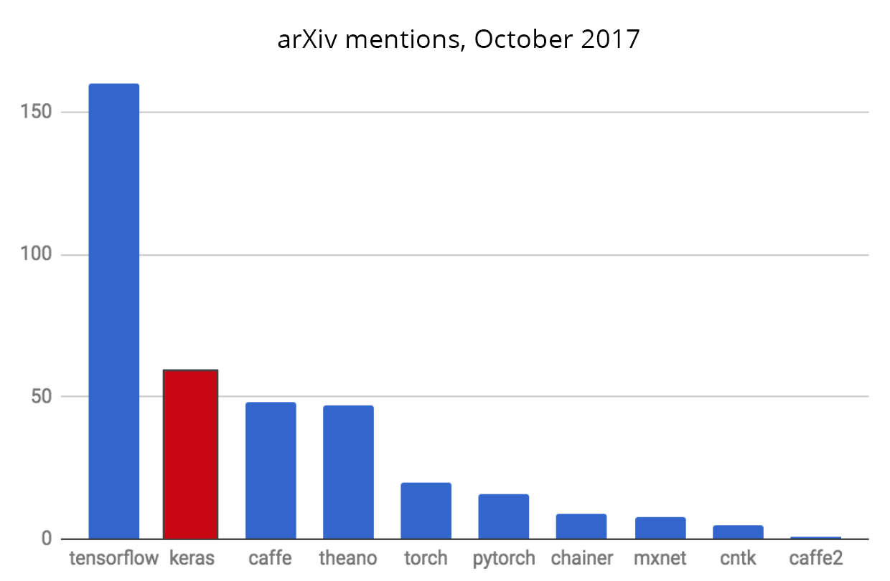
High-level neural networks API.
현재는 Tensorflow.contrib 안에 들어감(tensorflow1.1)
Tensorflow, CNTK, Theano를 모두 실행할 수 있음.
네트워크 짜는 것이 매우 간편함.

Slide 3

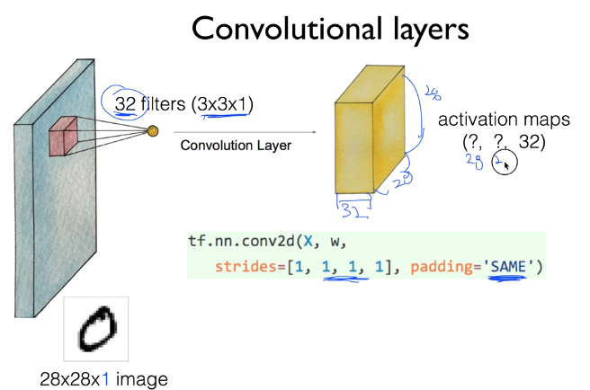
Keras Intro
중요 레이어: Conv2D(filters, kernel_size, strides=(1, 1), padding='valid', dilation_rate=(1, 1), activation=None)
Input: (samples, rows, cols, channels)
Output: (samples, new_rows, new_cols, filters)
Notes:
영상인식에서 가장 중요한 네트워크는 convolution 네트워크
영상에서는 근처 픽셀 간의 관계가 매우 중요하므로, convolution 연산이 매우 적절.

Slide 4
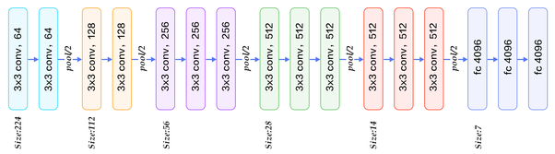
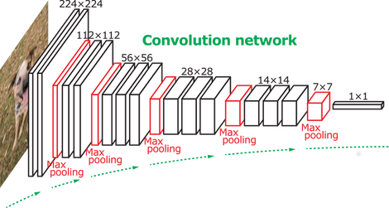
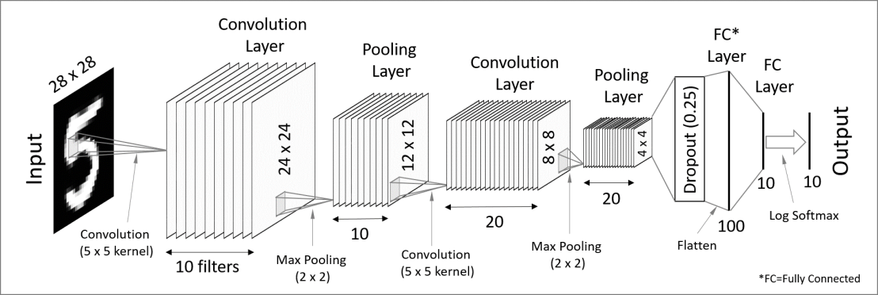
Keras Intro
중요 레이어: Conv2D(filters, kernel_size, strides=(1, 1), padding='valid', dilation_rate=(1, 1), activation=None)
Input: (samples, rows, cols, channels)
Output: (samples, new_rows, new_cols, filters)
VGG network
MNIST network
Notes:
영상인식에서 가장 중요한 네트워크는 convolution 네트워크
영상에서는 근처 픽셀 간의 관계가 매우 중요하므로, convolution 연산이 매우 적절.

Slide 5
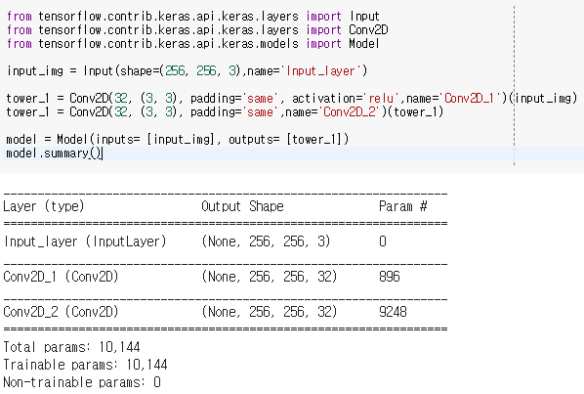
Keras Intro
중요 레이어: Conv2D(filters, kernel_size, strides=(1, 1), padding='valid', dilation_rate=(1, 1), activation=None)
Tensorflow 안의
Keras의 layers, models불러옴.
Input 크기 설정.
모델의 Input, output 설정. (input->output graph 연결되어 있어야함)
Input
Conv(3x3),32
Conv(3x3),32
Output
Notes:
Google Colab을 켜고 따라 해보도록..

Slide 6
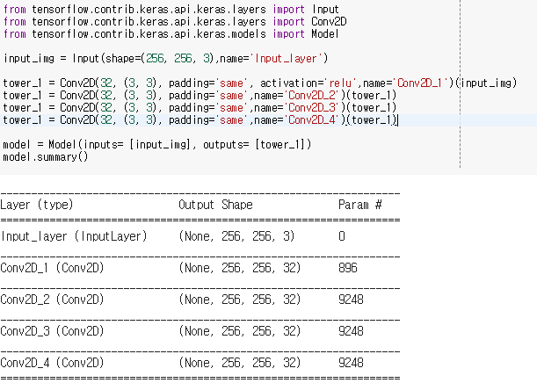
Keras Intro
중요 레이어: Conv2D(filters, kernel_size, strides=(1, 1), padding='valid', dilation_rate=(1, 1), activation=None)
Tensorflow 안의
Keras의 layers, models불러옴.
Input 크기 설정.
모델의 Input, output 설정. (input->output graph 연결되어 있어야함)
Input
Conv(3x3),32
Conv(3x3),32
Conv(3x3),32
Conv(3x3),32
Output
Notes:
Google Colab을 켜고 따라 해보도록..

Slide 7
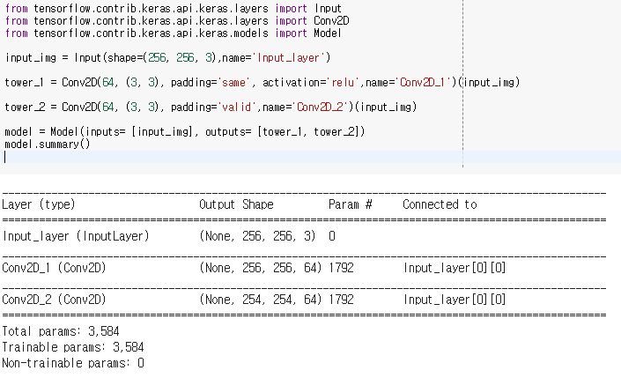
Keras Intro
중요 레이어: Conv2D(filters, kernel_size, strides=(1, 1), padding='valid', dilation_rate=(1, 1), activation=None)
Input
Conv(3x3),64
Conv(3x3),64
Output1
Output2

Slide 8
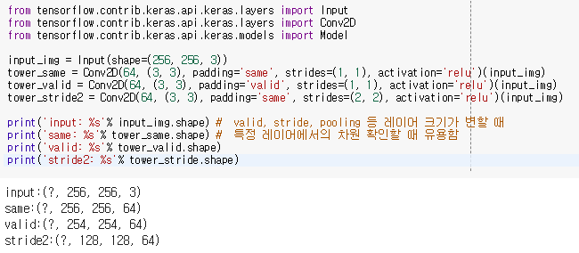



Keras Intro
자주 쓰는 기능 .shape
‘valid’
‘same’
‘stride=2’
Output
Input
Notes:
Summary말고 각 레이어의 크기를 알 수 있는 방법.

Slide 9
Keras Intro
Padding이 없으면: 크기가 (필터사이즈-1) 줄어듬.
‘valid’
‘same’
Output 2x2
Output 5x5
필터사이즈 3x3
Input 4x4
Input 5x5
Notes:
Summary말고 각 레이어의 크기를 알 수 있는 방법.

Slide 10
Keras Intro
Stride N: 크기 ~1/N으로 줄어듬.
strides=(1,1)
strides=(2,2)
Output 5x5
Output 3x3
Input 5x5
Input 6x6
Notes:
Summary말고 각 레이어의 크기를 알 수 있는 방법.

Slide 11
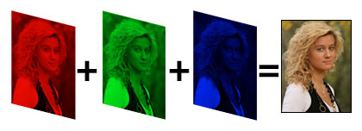
Keras Intro
중요 레이어: Input (shape=(input_dim1, input_dim2, input_dim3))
→ 그래프의 시작 설정.
Input: (input_dim1, input_dim2, input_dim3)
from tensorflow.contrib.keras.api.keras.layers import Input, Conv2D
from tensorflow.contrib.keras.api.keras.models import Model
input_img = Input(shape=(256, 256, 3))
tower_1 = Conv2D(64, (3, 3), padding='same', activation='relu')(input_img)
predictions = Conv2D(1, (3, 3), padding='same')(tower_1)
model = Model(inputs= [input_img], outputs= [predictions])

Slide 12
Keras Intro
functional API: Model(inputs=[a1, a2], outputs=[b1, b2, b3])
→ 그래프의 처음과 끝을 설정해줌. (input->output graph 연결되어 있어야 함)
a1
a2
input_img1 = Input(shape=(256, 256, 3))
input_img2 = Input(shape=(256, 256, 3))
...
...
out1 = Conv2D(1, (3, 3), padding='same')(tower_1)
out2 = Conv2D(1, (3, 3), padding='same')(tower_2)
out3 = Conv2D(1, (3, 3), padding='same')(tower_3)
model = Model(inputs= [input_img1, input_img2], outputs= [out1, out2, out3])
Network
b1
b2
b3

Slide 13
Keras Intro
functional API: Model
<Methods>
compile(self, optimizer, loss)
모델을 선언하고 난 뒤, 어떤 optimizer , loss 를 사용할지 설정.
!! compile 안하면 모델 트레이닝 에러 뜸.
input_img = Input(shape=(256, 256, 3))
tower_1 = Conv2D(64, (3, 3), padding='same', activation='relu')(input_img)
predictions = Conv2D(1, (3, 3), padding='same')(tower_1)
model = Model(inputs= [input_img], outputs= [predictions])
model.compile(optimizer='adam', loss='mse')

Slide 14
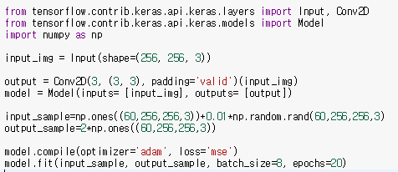
Keras Intro
functional API: Model
<Methods>
fit(self, training_array, label_array, batch_size=, epochs=, validation_split=)
→ 데이터 전체를 램에 올려서 돌리는 경우에 유용.
Ex) Shape 에러 고쳐보기

Slide 15
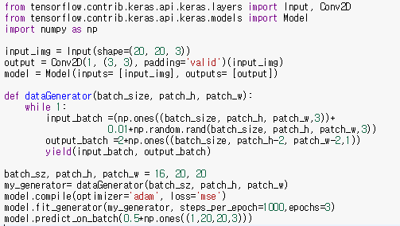
Keras Intro
functional API: Model
<Methods>
fit_generator(self, optimizer, loss)
→ 데이터를 실시간으로 생성하는 경우에 유용.

Slide 16
Keras Intro
레이어: BatchNormalization, Dropout
from tensorflow.contrib.keras.api.keras.layers import Input, concatenate
from tensorflow.contrib.keras.api.keras.layers import Conv2D, MaxPooling2D, BatchNormalization, Activation, Dropout
from tensorflow.contrib.keras.api.keras.models import Model
input_img = Input(shape=(256, 256, 3))
tower_1 = Conv2D(64, (3, 3), padding='same', activation='relu')(input_img)
tower_1 = BatchNormalization(axis=-1)(tower_1)
tower_1 = Dropout(0.2)(tower_1) # 0.2는 dropout 비율을 의미함.
predictions = Conv2D(1, (3, 3), padding='same')(tower_1)
model = Model(inputs= [input_img], outputs= [predictions])

Slide 17
Keras Intro
Multilayer Perceptron Model 예시
from tensorflow.contrib.keras.api.keras.layers import Input, Dense
from tensorflow.contrib.keras.api.keras.models import Model
inputs = Input(shape=(784,))
x = Dense(64, activation='relu')(inputs)
x = Dense(64, activation='relu')(x)
predictions = Dense(10, activation='softmax')(x)
model = Model(inputs=inputs, outputs=predictions) model.compile(optimizer='rmsprop’,
loss='categorical_crossentropy’, metrics=['accuracy’])
model.summary()
>>>
model.fit(data, labels, batch_size=16) # starts training
Input (None,784,)
Dense (None, 64,)
RELU
Dense (None, 64,)
RELU
Dense (None, 10,)
Softmax
prediction(None,80,80,3)

Slide 18
Keras Intro
Fully Convolutional Network Model 예시
Input (None,80,80,3)
from tensorflow.contrib.keras.api.keras.layers import Input
from tensorflow.contrib.keras.api.keras.layers import Conv2D
from tensorflow.contrib.keras.api.keras.models import Model
inputs = Input(shape=(80, 80, 3))
x = Conv2D(64, (3, 3), activation='relu')(inputs)
x = Conv2D (64, (3, 3), activation='relu')(x)
predictions = Conv2D(3, (3, 3), activation='relu')(x)
model = Model(inputs=inputs, outputs=predictions)
model.compile(optimizer='adam', loss='mse')
model.summary()
>>>
model.fit(data, labels, batch_size=16, epochs=10)
Conv2D (None, 80,80,64)
RELU
Conv2D (None, 80,80,64)
RELU
Conv2D (None, 80,80,3)
RELU
prediction(None,80,80,3)

Slide 19
Keras Intro
Input (256,256,3)
1x1
1x1
MaxPool
3x3
5x5
1x1
Google Inception Module 예시
Concatenate
from tensorflow.contrib.keras.api.keras.layers import Input, concatenate
from tensorflow.contrib.keras.api.keras.layers import Conv2D, MaxPooling2D
from tensorflow.contrib.keras.api.keras.models import Model
input_img = Input(shape=(256, 256, 3))
tower_1 = Conv2D(64, (1, 1), padding='same’, activation='relu', name='t1-1')(input_img)
tower_1 = Conv2D(64, (3, 3), padding='same', activation='relu', name='t1-2')(tower_1)
tower_2 = Conv2D(64, (1, 1), padding='same', activation='relu', name='t2-1')(input_img)
tower_2 = Conv2D(64, (5, 5), padding='same', activation='relu', name='t2-2')(tower_2)
tower_3 = MaxPooling2D((3, 3), strides=(1, 1), padding='same', name='t3-1')(input_img)
tower_3 = Conv2D(64, (1, 1), padding='same', activation='relu', name='t3-2')(tower_3)
output = concatenate([tower_1, tower_2, tower_3], axis=1, name=‘concatenate_t123')
model = Model(inputs= [input_img], outputs= [output])
model.summary()
>>>

Slide 20

Keras Intro
Ex) VGG 모델 만들어보기

Slide 21
Keras Intro
Ex) VGG 모델 만들어보기
from tensorflow.contrib.keras.api.keras.layers import Input, concatenate
from tensorflow.contrib.keras.api.keras.layers import Conv2D, MaxPooling2D
from tensorflow.contrib.keras.api.keras.models import Model, Flatten, Dense
input_ = Input(shape=(224, 224, 3))
x = Conv2D(64, (3, 3), activation='relu', padding='same', name='block1_conv1')(input_)
x = Conv2D(64, (3, 3), activation='relu', padding='same', name='block1_conv2')(x)
x = MaxPooling2D((2, 2), strides=(2, 2), name='block1_pool')(x)
# write
# your
# code
x = Flatten(name='flatten')(x)
x = Dense(4096, activation='relu', name='fc1')(x)
x = Dense(4096, activation='relu', name='fc2')(x)
output = Dense(10, activation='softmax', name='predictions')(x)
model = Model(inputs= [input_], outputs= [output])
model.summary()
>>>

Slide 22
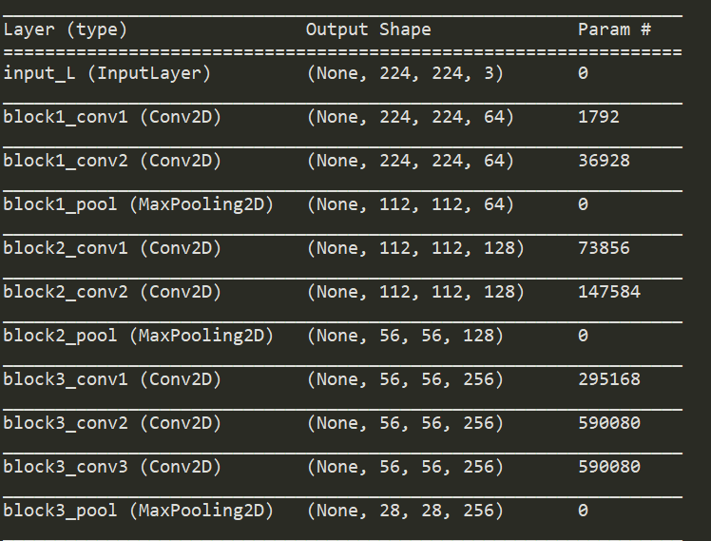
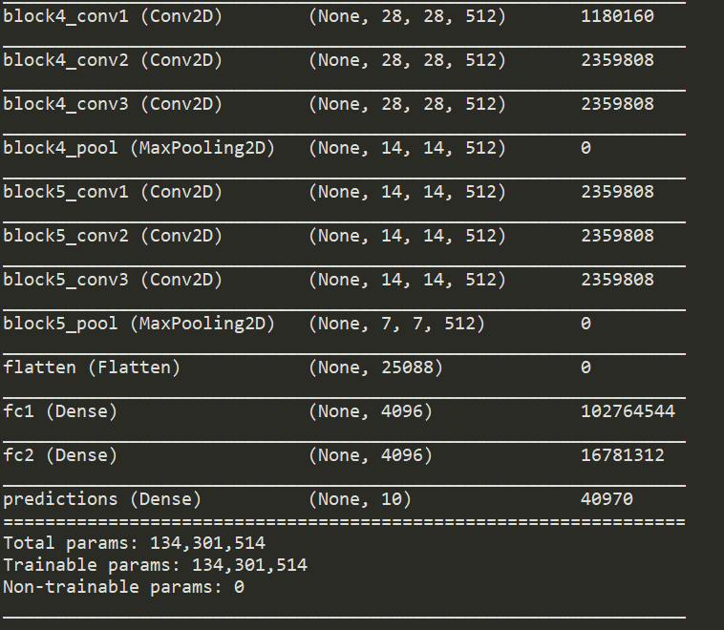
Keras Intro
Ex) VGG 모델 만들어보기
model.summary()
>>>

Slide 23
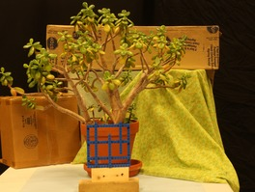
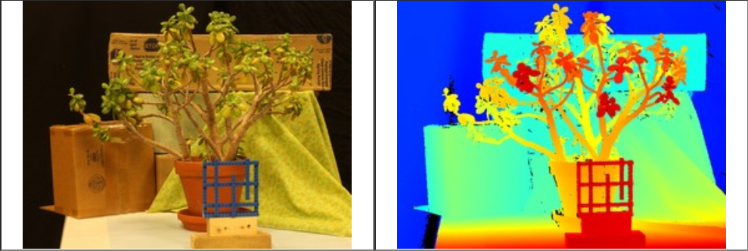
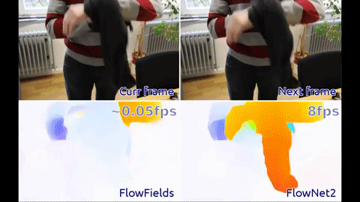
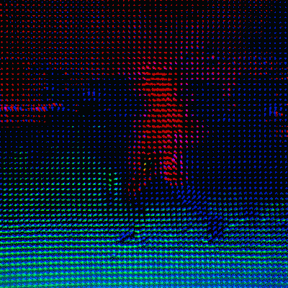
Stereo/Optical flow 실습
Depth estimation from stereo images
Optical flow estimation
Left
Right
disp

Slide 24
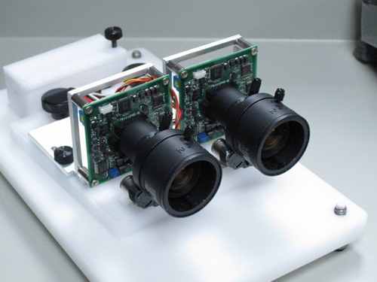
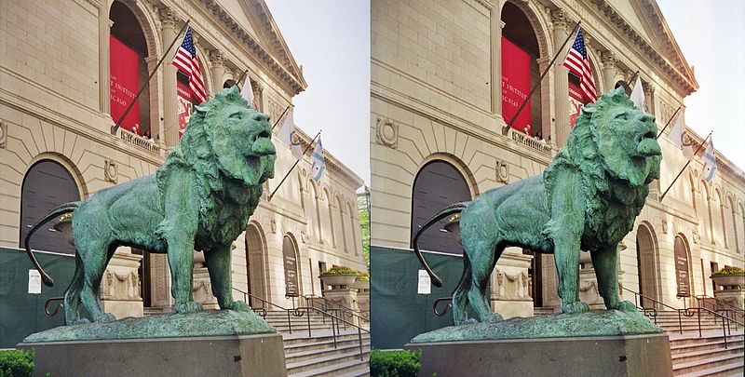
Stereo Matching
Left / Right image
Compute pixel-wise disparity
Left
Right

Slide 25
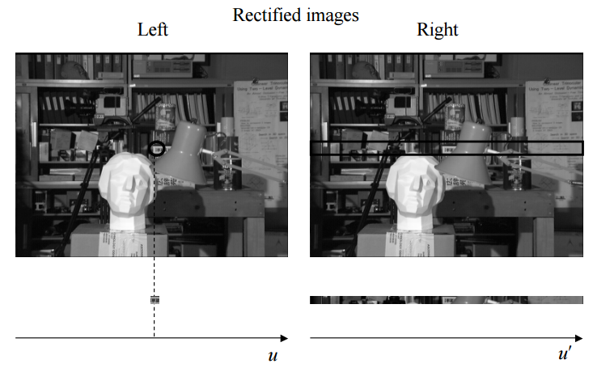
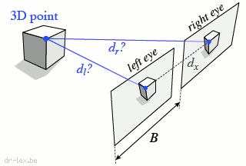
Stereo Matching(Triangulation)
Left / Right image
Compute pixel-wise disparity(Horizontal)
http://www.ece.ucsb.edu/~manj/ece181bS04/L14(morestereo).pdf

Slide 26
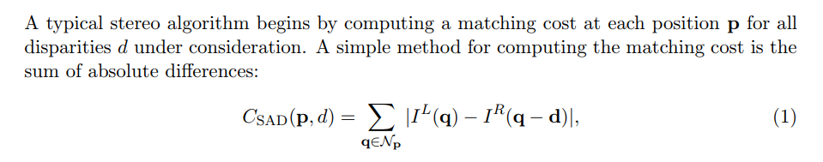
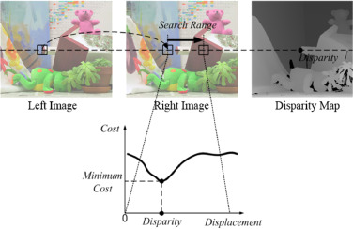
Stereo Matching(Triangulation)
Input: Left / Right image → Output: Pixel-wise Disparity
Zbontar, Jure, and Yann LeCun. "Stereo matching by training a convolutional neural network to compare image patches." Journal of Machine Learning Research 17.1-32 (2016): 2.

Slide 27

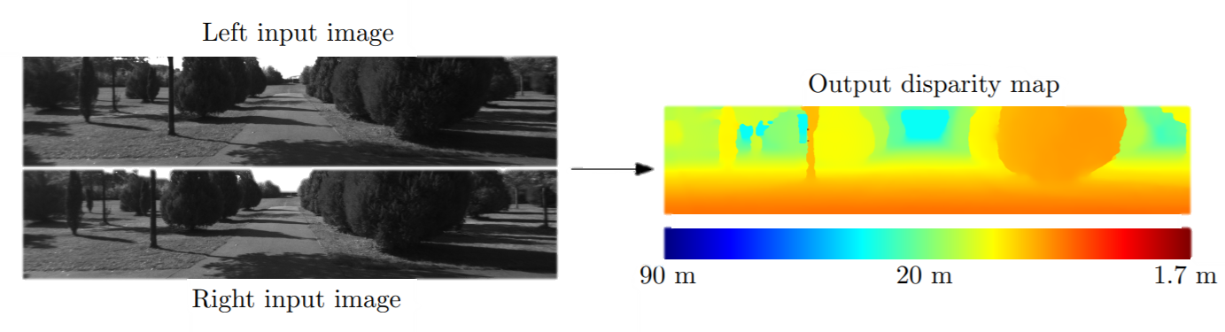
Stereo Matching(in NN)
Input: Left / Right image → Output: Pixel-wise Disparity
Zbontar, Jure, and Yann LeCun. "Stereo matching by training a convolutional neural network to compare image patches." Journal of Machine Learning Research 17.1-32 (2016): 2.

Slide 28
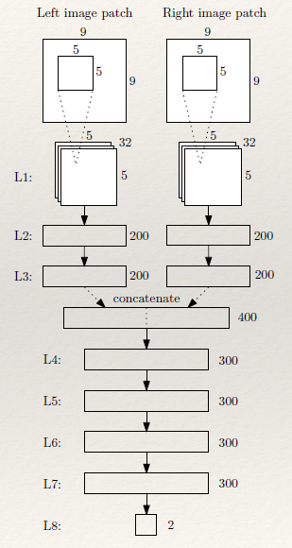
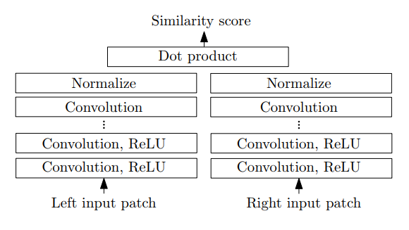
Stereo Matching(in NN)
Input: Left / Right image → Output: Pixel-wise Disparity
Zbontar, Jure, and Yann LeCun. "Stereo matching by training a convolutional neural network to compare image patches." Journal of Machine Learning Research 17.1-32 (2016): 2.

Slide 29

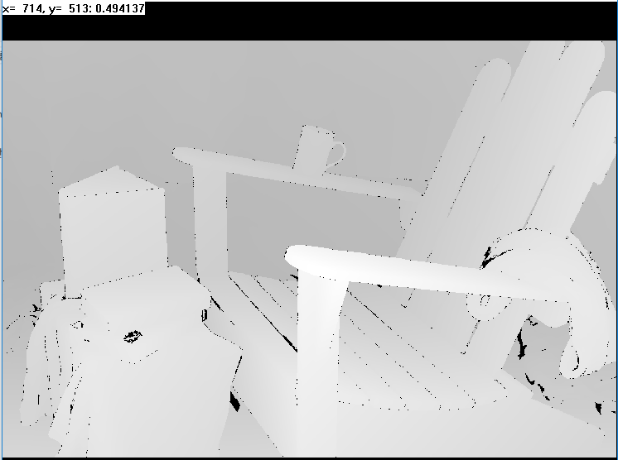
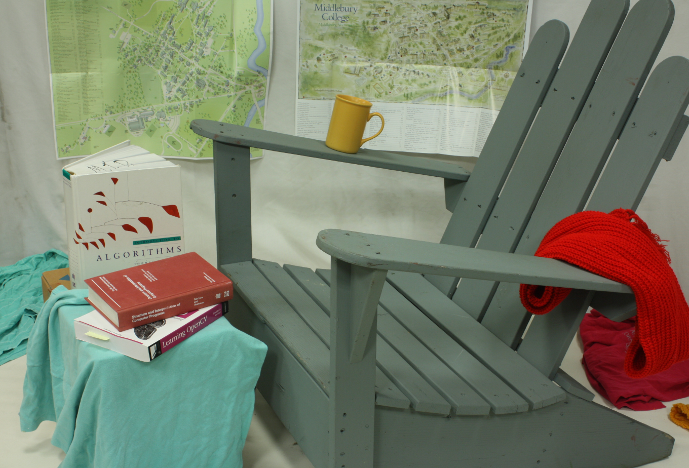
Stereo Matching network 설계
간단한 FCN 네트워크로 가정.
Con2d, BN, RELU만으로 구성됨.
왼쪽/오른쪽 이미지를 스택하여 NxNx6로 인풋 설정.
Training Data
NxNx3
Image_R
Image_R
Image_R
CONV+RELU
BN
CONV+RELU
BN
CONV+RELU
Disparity
NxNx3
Image_L
Image_L
Stack
NxNx6
Image_L

Slide 30
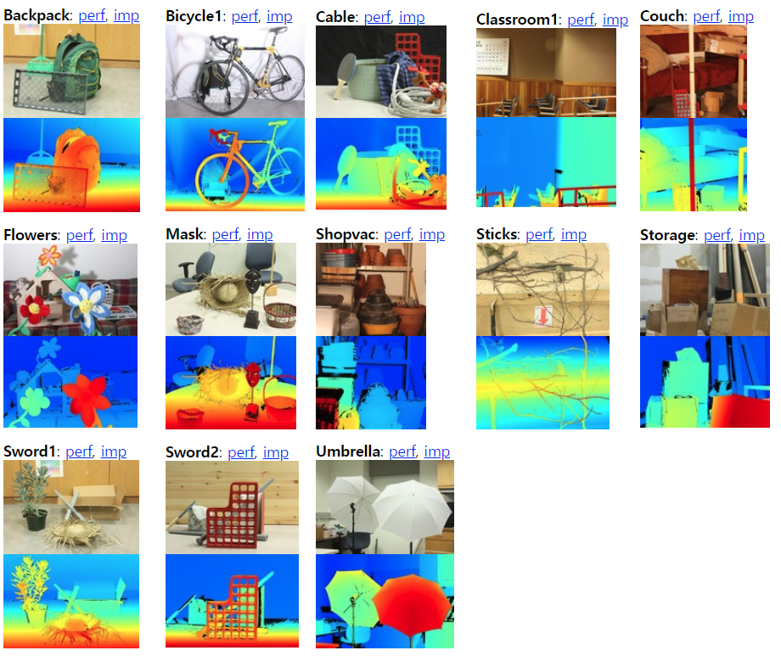
Stereo Matching network 설계
Middlebury stereo dataset.
크기 동일하게 맞춘 이미지들을 트레이닝에 사용 shape= (116,170,3)
Training Data
Occlusion Map
0<=Disparity<=18.37px

Slide 31
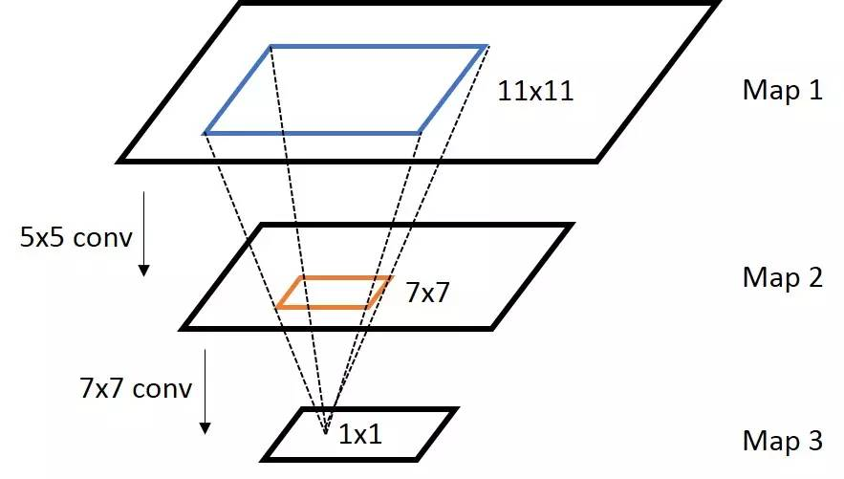
Stereo Matching network 설계
Receptive field 설정:
최종 레이어에서의 한 점에서, Input이 영향주는 영역
0<=Disparity<=18.37px
Training Data
Occlusion Map

Slide 32
Stereo Matching network 설계
Receptive field 설정:
최종 레이어에서의 한 점에서, Input이 영향주는 영역
0<=Disparity<=18.37px
Receptive field
Training Data
Occlusion Map

Slide 33
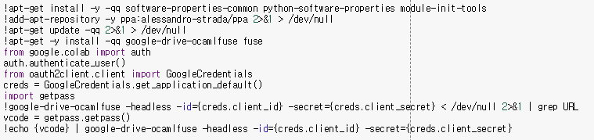
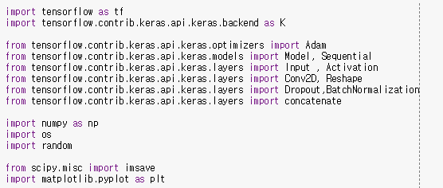
Stereo Matching network 설계
Google drive 마운트
필요 라이브러리 불러오기

Slide 34
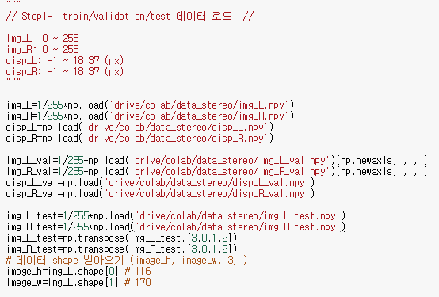
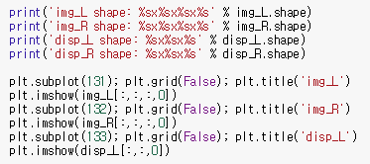
Stereo Matching network 설계
데이터 로드
Training Data
0<=Image_L, R<=255
Occlusion Map
0<=Disparity<=18.37px

Slide 35
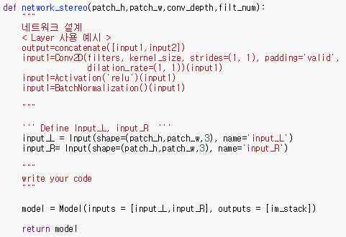
Stereo Matching network 설계
네트워크 설계
왼쪽/오른쪽 이미지를 concatenate하여 NxNx6로 만들어준다.
Conv2D, BatchNormalization, RELU만으로 구성된 Fully-convolutional network.
Conv2D 필터개수(filt_num) <=128, kernel_size=(1, N), Con2D 개수(conv_depth)<10
Conv2D에서 Padding은 하지 않음.
conv_depth(Conv2d 개수)
INPUTL
CONCATENATE
CONV+RELU
CONV+RELU
CONV+RELU
CONV+RELU
INPUTR

Slide 36
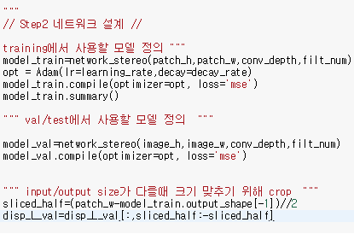
Stereo Matching network 설계
네트워크 설계
왼쪽/오른쪽 이미지를 concatenate하여 NxNx6로 만들어준다.
Conv2D, BatchNormalization, RELU만으로 구성된 Fully-convolutional network.
Conv2D 필터개수(filt_num) <=128, kernel_size=(1, N), Con2D 개수(conv_depth)<10
Conv2D에서 Padding은 하지 않음.
Train용 네트워크 선언
Val/Test용 네트워크 선언
conv_depth(conv2d 개수)
INPUTL
CONCATENATE
CONV+RELU
BN
CONV+RELU
BN
CONV+RELU
BN
CONV+RELU
INPUTR

Slide 37
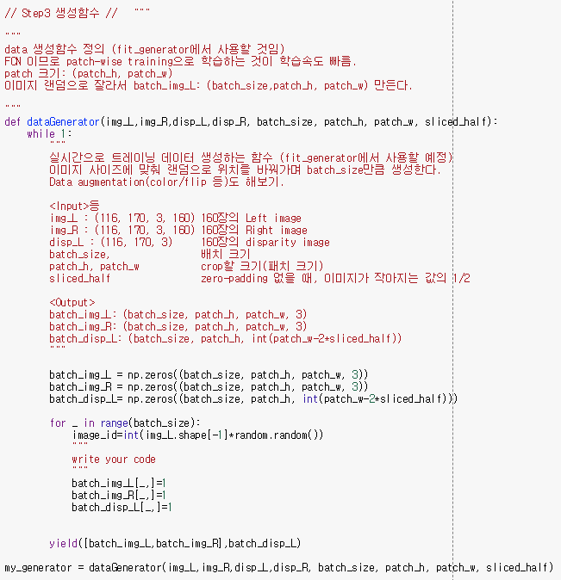
Stereo Matching network 설계
생성함수 설계
160장의 116*170*3 크기의 이미지를 랜덤으로
잘라 Crop하여 트레이닝데이터로 사용한다.
(크기는 patch_h, patch_w가 되도록 함)
random.random() 함수 사용한다.

Slide 38
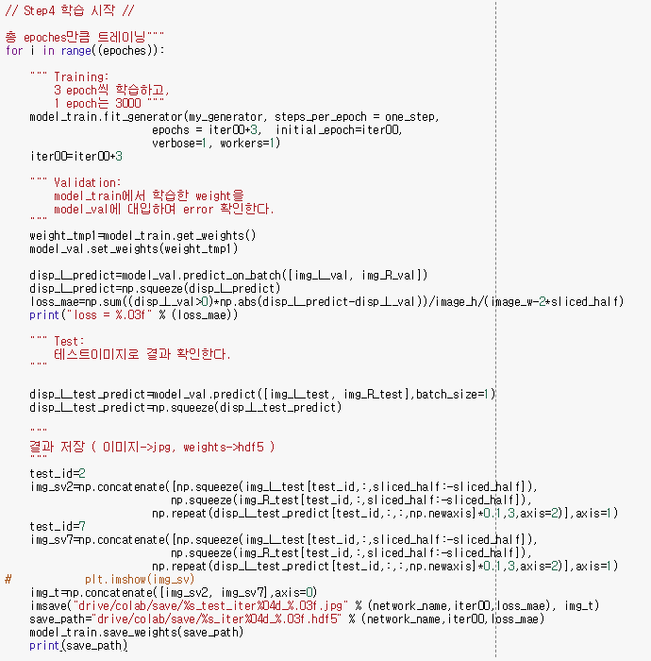
Stereo Matching network 설계
트레이닝 시작
일정 epoch마다
Validation error/Test
결과 뽑아낸다.

Slide 39
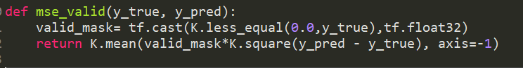
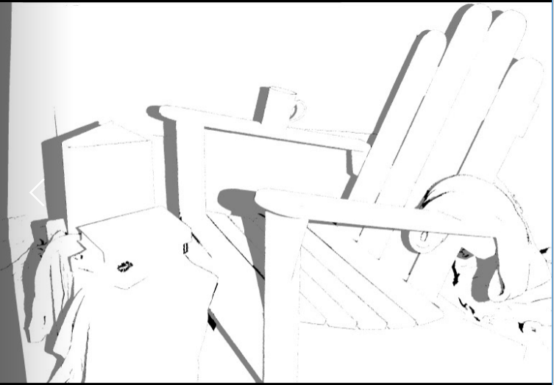
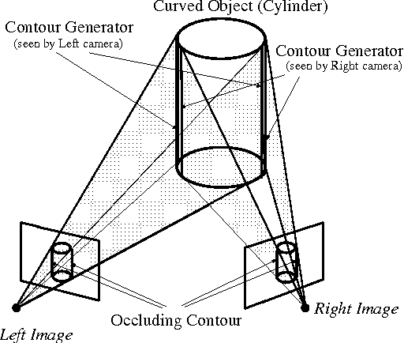
Stereo Matching(advanced)
Disparity map에서 안 채워진 곳이 존재. disp <0
Occlusion 있는 곳(disp<0)은 update 하지 않도록 하는 loss function 정의

Slide 40
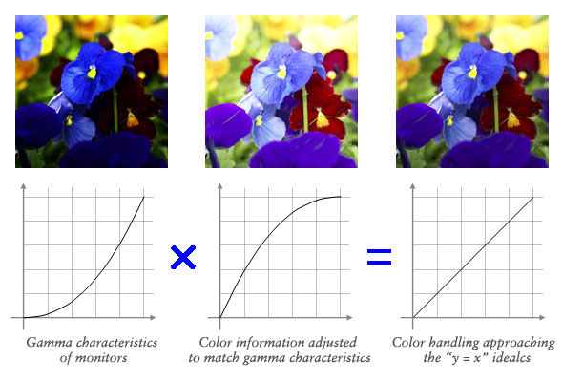
Stereo Matching(advanced)
Augmentation
color
랜덤크롭
Up-down flip
Left-right flip
Zbontar, Jure, and Yann LeCun. "Stereo matching by training a convolutional neural network to compare image patches." Journal of Machine Learning Research 17.1-32 (2016): 2.

Slide 41
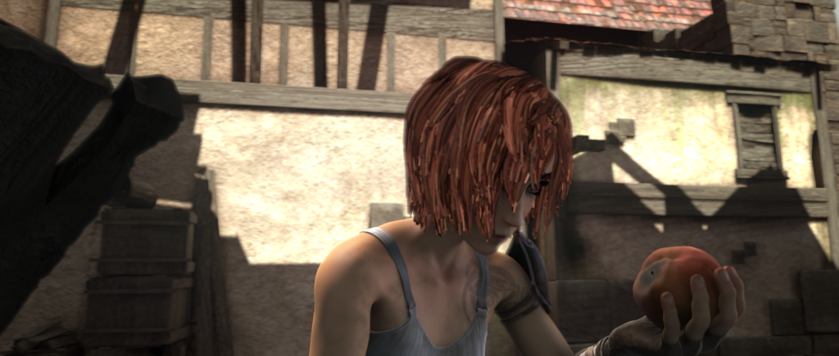
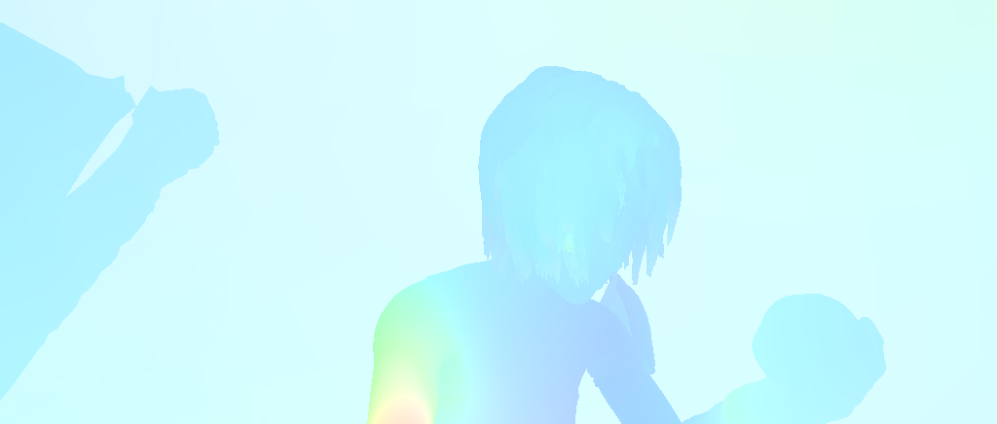

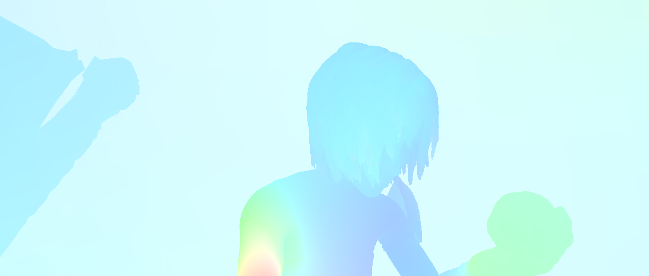
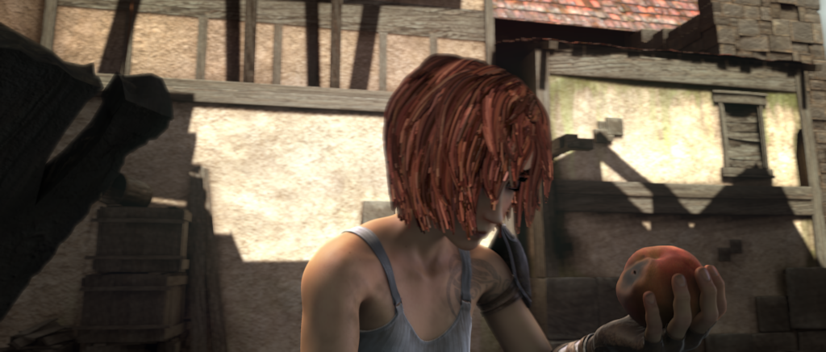
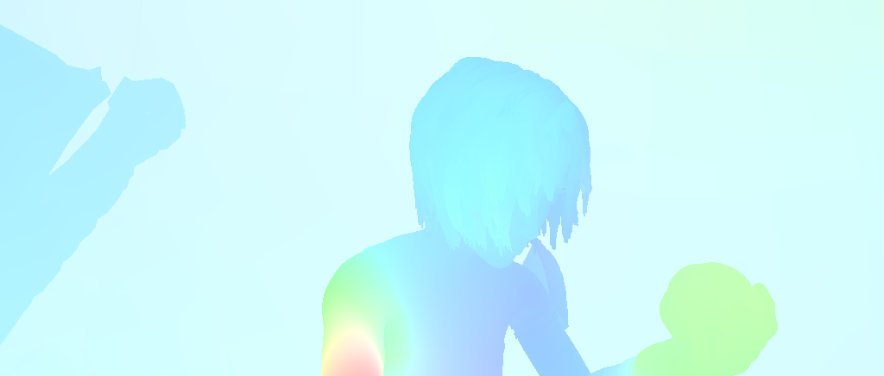
Optical flow
Input: 이전/현재 프레임 이미지 (MxNx3), (MxNx3)
Output: 각 픽셀에서의 x, y축 이동거리(MxNx2)
t-1
t
t
t+1
시간
t+1
t+2
t+2

Slide 42
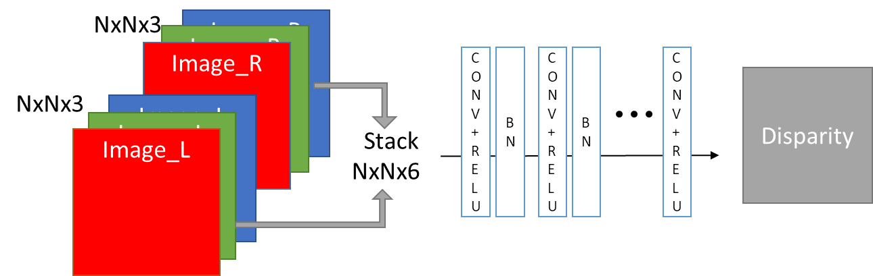
Optical flow_ex2
Input: 이전/현재 프레임 이미지 (MxNx3), (MxNx3)
Output: 각 픽셀에서의 x, y축 이동거리(MxNx2)
각 픽셀이 가로세로로 모두 이동하므로 최대 이동거리 커버하도록
receptive field 만들어줘야 함(3x3, 5x5 등의 형태로 ) < 15px
네트워크 구조는 Stereo network 와 같은 형태로 만든다. (Output shape만 약간 바꾸면 됨)
CONV+RELU
CONV+RELU
CONV+RELU
CONV+RELU
Receptive field
Receptive field
Stereo
Optical flow

Slide 43
Optical flow_ex3
Input: 이전/현재 프레임 이미지 (MxNx3), (MxNx3)
Output: 각 픽셀에서의 x, y축 이동거리(MxNx2)
각 픽셀이 가로세로로 모두 이동하므로 최대 이동거리 커버하도록
receptive field 만들어줘야 함(3x3, 5x5 등의 형태로 )
Residual network 활용한다.
CONV
CONV
CONV
CONV
CONV
CONV
flow_y
flow_x
Residual
from tensorflow.contrib.keras.api.keras.layers import Conv2D, Input
from tensorflow.contrib.keras.api.keras.layers import add
x = Input(shape=(256, 256, 3))
y = Conv2D(3, (3, 3), padding='same')(x)
z = add([x, y])

Slide 44
Optical flow(advanced)
간단한 FCN 네트워크 설계하기.
Layer1: 왼쪽/오른쪽 이미지를 concatenate하여 NxNx6로 만들어줌
Con2d, BN, RELU만으로 구성됨.
Residual network 구현

